Slide 1

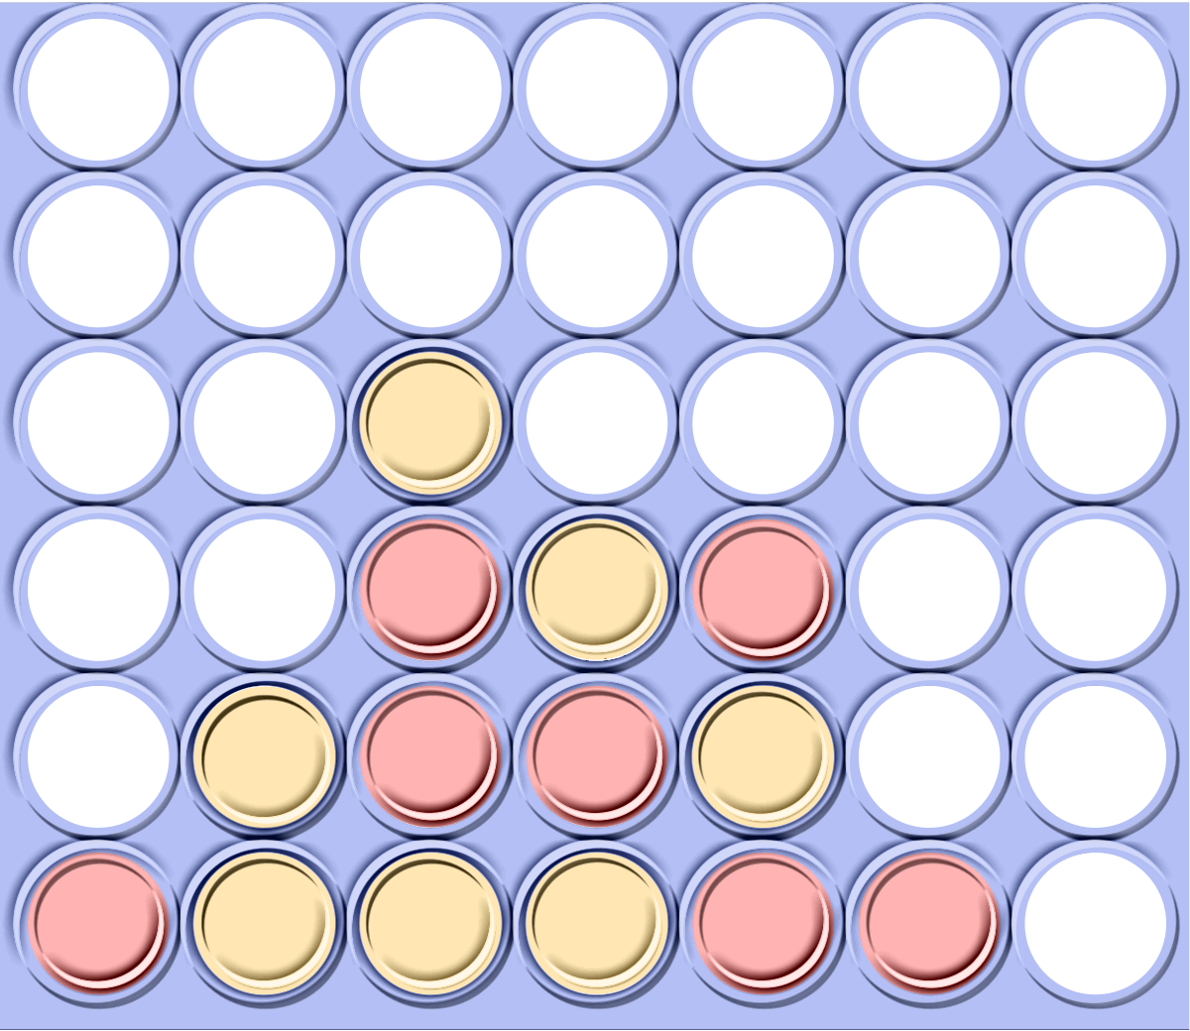
Puissance 4 Projet reinforcement learning M1
Guillot Axel
Moser Baptiste
Rougier clément
Sarraud Clément
Mouchague dorian

Slide 2
Sommaire
1. Présentation du sujet
2. Environnement retenu
3. Démarche suivie
4. Agents entrainés
5. Résultats
6. Bilan, axes d'amélioration
7. Démo

Slide 3
Présentation du sujet
Choix du sujet : le jeu « Puissance 4 »
Mise en place d’une intelligence artificielle ainsi que leurs agents
Apprentissage des agents
Comparaison des différents agents et analyse des résultats
Comparaison d’une IA face à un cerveau humain

Slide 4
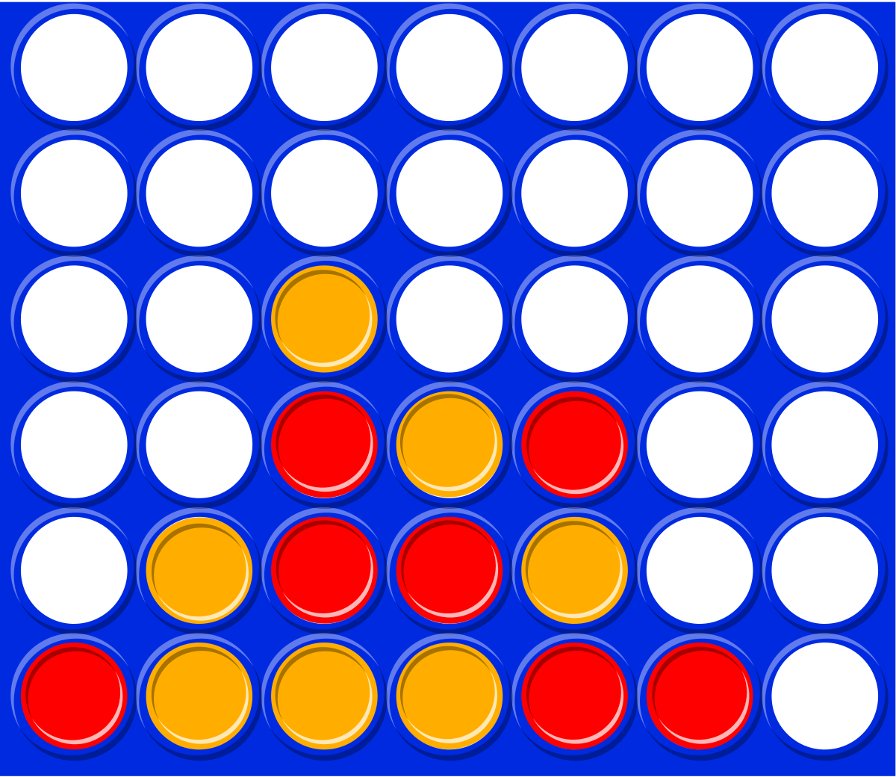
Environnement retenu
Puissance 4
> https://github.com/KeithGalli/Connect4-Python
Choix unanime de la part du groupe
Environnement hostile
Projet réalisé en python
Interface graphique dynamique et intuitive
Différents choix de paramétrages possibles

Slide 5

Démarche suivie
Intégration des différents algorithmes vu en cours dans notre code
Implémentation des différents agents afin qu’ils puissent s’affronter
Phase d’apprentissage des agents et de leur évolution

Slide 6

Agents entrainés
Sarsa
Q Learning
Min/Max

Slide 7


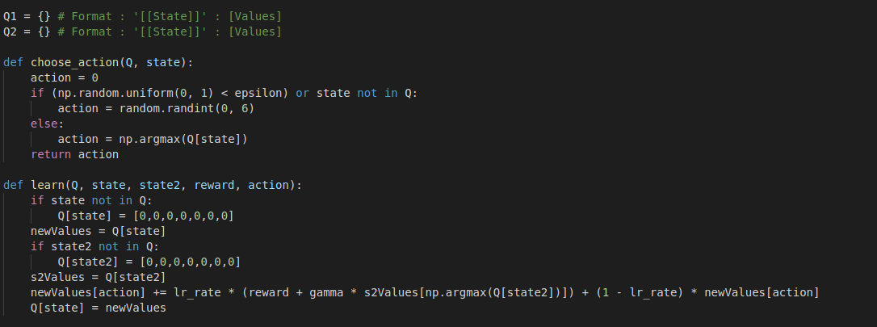
Algorithme Q learning

Slide 8

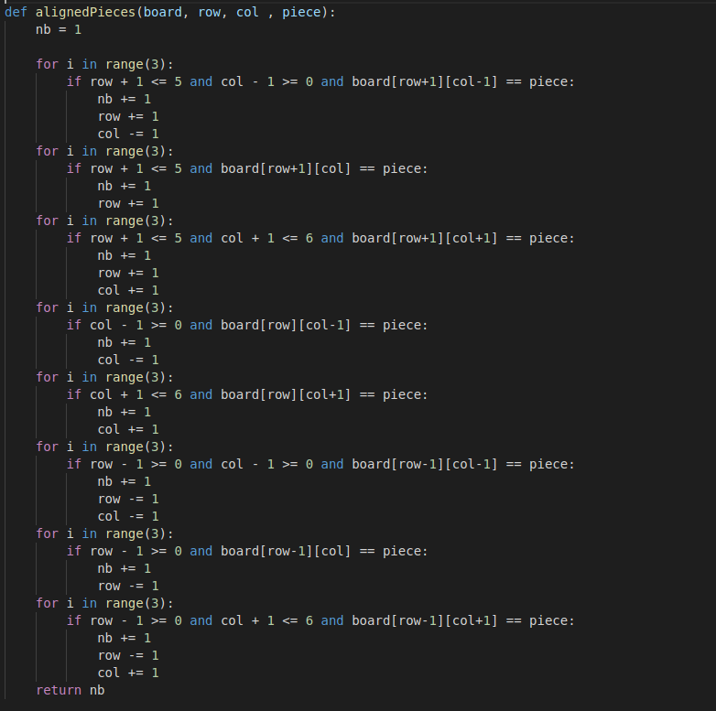
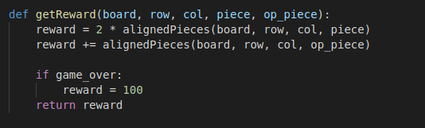
Algorithme Q learning - REWARDS

Slide 9
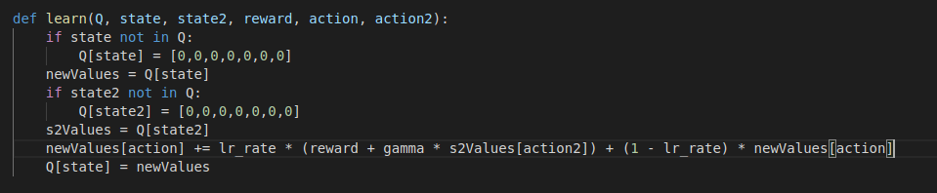
Algorithme Sarsa

Slide 10
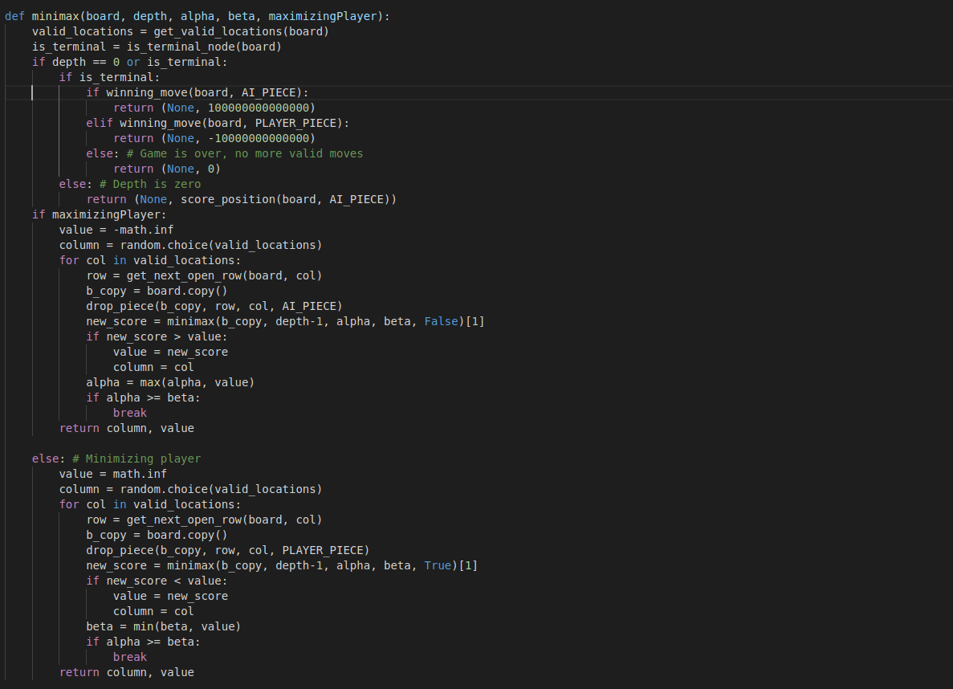
Algorithme min/max

Slide 11
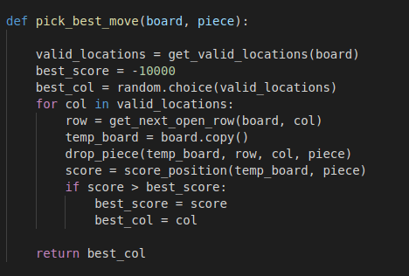
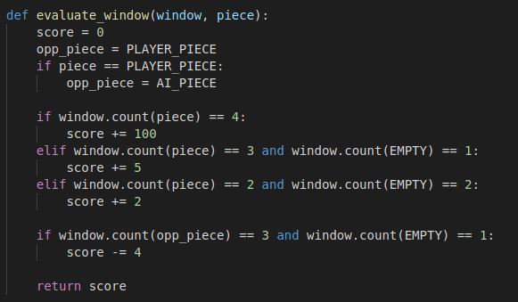
Algorithme min/max

Slide 12
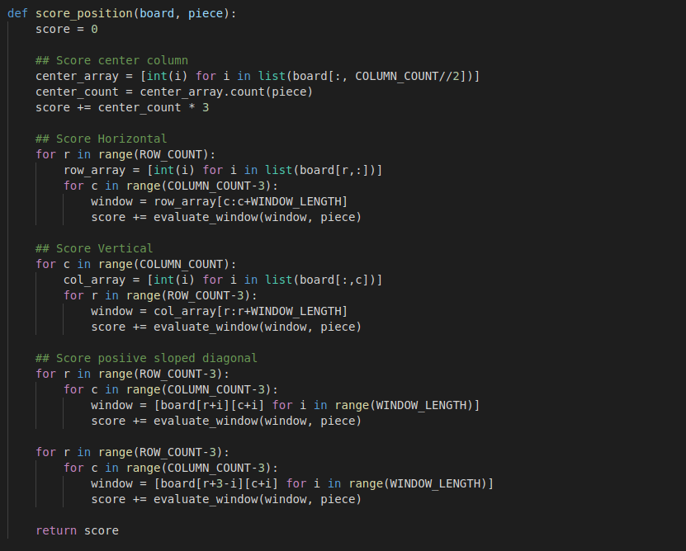
Algorithme min/max

Slide 13
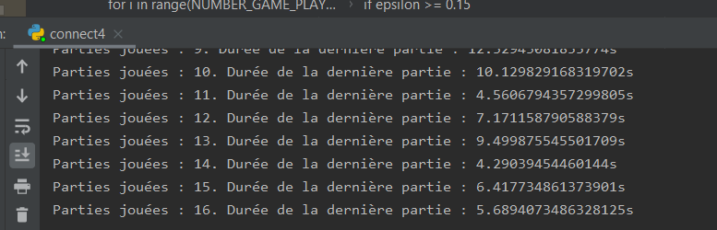
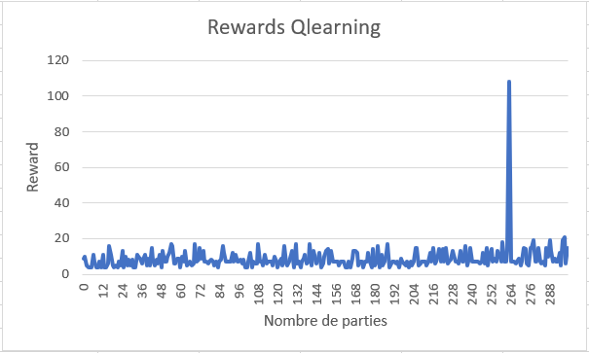

Résultats
Phase d’entrainement :
Résultats :

Slide 14
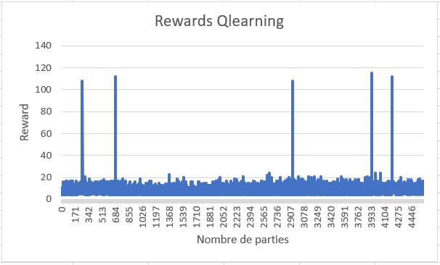
Résultats pour 4500 parties jouées

Slide 15
Bilan, axes d'amélioration
L’IA la plus efficace est MINIMAX
Evolution des agents grâce aux parties jouées
Manque de temps pour réaliser l’algorithme de Monte Carlo

Slide 16
Démo

Slide 17
DES QUESTIONS ?

